Slide 1



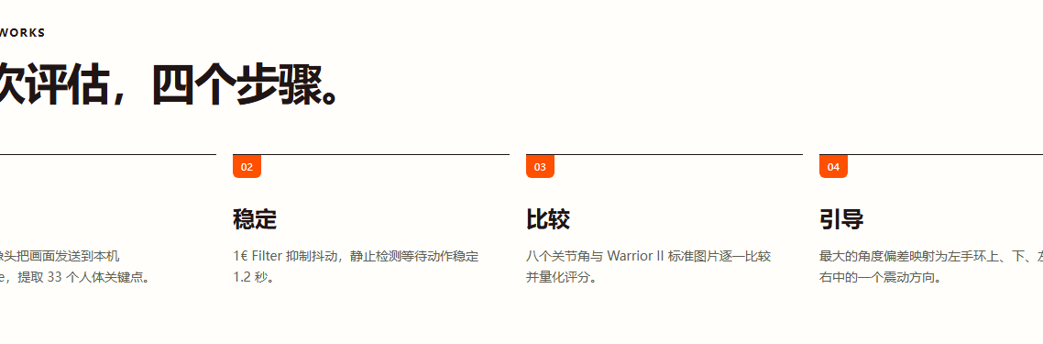

网页 MVP 界面与本地闭环
第四部分重点展示页
入口与主题
实时练习工作台
当前网页采用 B/S 本地 MVP
Browser 客户端
采集摄像头画面，按帧发送 JPEG。
Python Server
在本机运行 MediaPipe，计算关键点、关节角和评分。
ESP32 手环
服务器通过 USB 串口发送震动方向。
现阶段是 localhost HTTP；跨设备部署时建议 HTTPS 或 WSS。
关节偏差列表
四步工作原理
左手环引导
关键结论：当前传输的是摄像头帧，不是浏览器端已计算好的肢体点阵。
截图来源：项目 web/index.html，按页面模块分块截取。
Notes:
本页用于第四部分网页 MVP 汇报。当前网页为 B/S 本地 MVP：浏览器端负责摄像头采集和界面展示，本机 Python 服务通过 /api/frame 接收 JPEG 帧并运行 MediaPipe、静止检测、Warrior II 角度评分和触觉指令生成，再通过 USB Serial 控制 ESP32 左手环。当前演示采用 localhost HTTP；若后续让手机或其他电脑作为客户端访问，应使用 HTTPS 或 WSS 传输摄像头帧或人体关键点数据。

